Slide 1
Bauvorhaben auf dem Areal PSI
Lilian Jakob :: AIB – Sektion Immobilien :: Paul Scherrer Institut
4. Sitzung LAB 06. November 2020

Slide 2
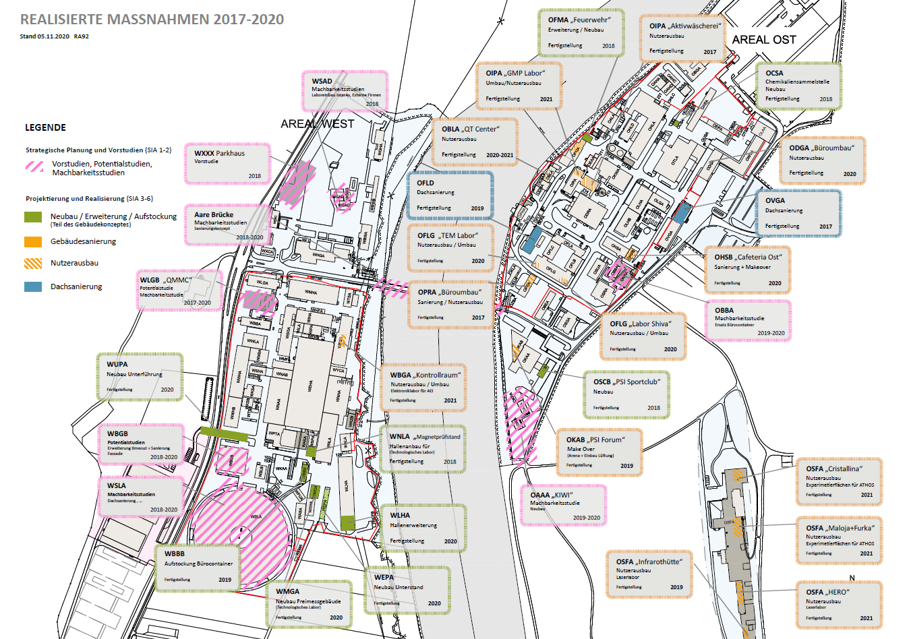
Realisierte Bau - Massnahmen 2017 - 2020

Slide 3
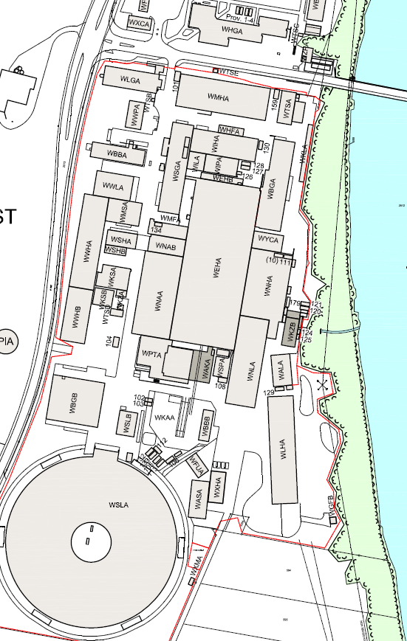
Abgeschlossene/Laufende Projekte West
Brücke PSI
Sanierungsmassnahmen ab 2021 und Weitere
WMHA - ESTIA
Standort für ESTIA
Layout für Vormontage und Testflächen ESTIA
abgeschlossen
WUPA Unterführung mit Medienkanal
zu PiA
Fussgänger, Langsamverkehr und Lieferwagen
Vorerst abgeschlossen
WMGA Freimess-gebäude
abgeschlossen
WBGB Fassadensanierung
Ersatz Fassade und Sonnenschutz
WEPA Entsorgungsplatz
Wertstoffsammelstelle und Rohrmateriallager
WLHA Toreinbau
Verschiebung LKW –Zufahrt
abgeschlossen
WSLA SLS 2.0 Gesamtsanierung, Machbarkeitstudien
Kostenschätzungen
WLHA Verlängerung
Verlängerung um 3 Achsen für Projekt CHART
abgeschlossen

Slide 4
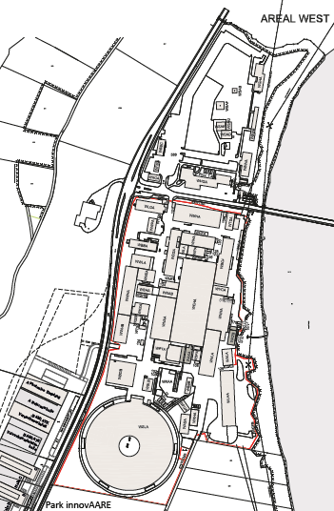
Mittel- bis langfristige Aussichten Areal West
WGHA Erweiterung Gästehaus
Zusatzbedarf an Gästezimmern
Parkhaus
Erstellung durch Investor
Vorabklärungen laufen im Rahmen des Mobilitätskonzepts
Laborgebäude QMMC
Studie um Labor-Bedarf NUM abzudecken
WHGA Auditorium
Studie Aufwertung Auditorium
WBGB Ausbau Cafeteria
Küche und Sitzbereich sollen evtl. im Zusammenhang mit PiA vergrössert werden
SLS 2.0
Gesamtsanierung

Slide 5
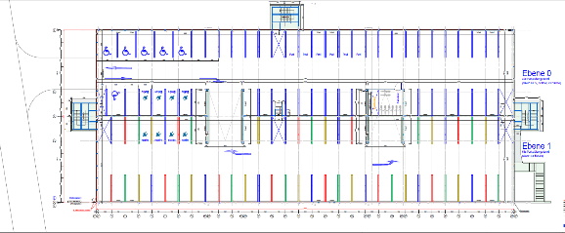
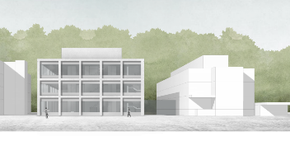
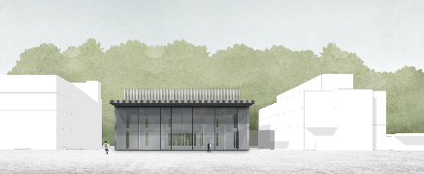
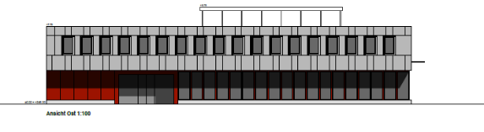
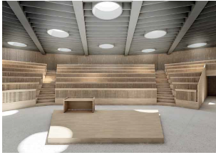
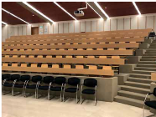
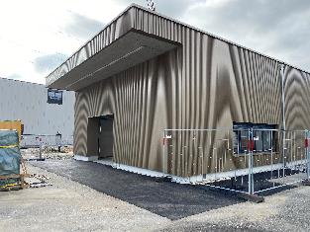
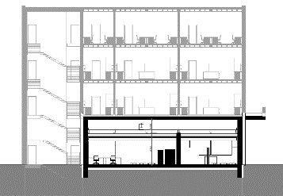
Action Items Areal West
Information über laufende und angedachte Bauprojekte
Areal West
Neubau Quantum Matter and Material Center (2024) - Varianten
Mögliches Parkhaus (2023-24)
Fassadenrenovation WBGB (2021)
Studie Aufwertung Auditorium
Unterführung PiA (2020-21)
Entsorgungsstation West (2020)
Eingang West „Sicherung“ (2021)
Erweiterung Gästehaus
…
Abschluss Neubau WMGA (2020) mit möglicher Erweiterung

Slide 6
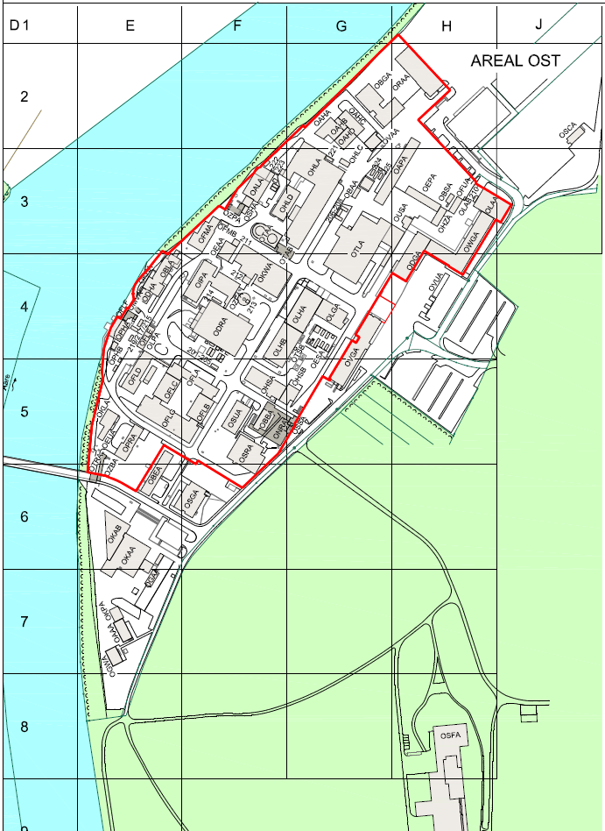
Abgeschlossene/Laufende Projekte Areal Ost
ORAB Neubau
Bewilligung ENSI Stufe H2 → Baustart 2021
OALA
Abfalllabor
Erdbebenverstärkungen
Störfallstudie
ODGA
ehemalige Aktiv-Wäscherei → Einbau von Büros
Bezug ab Ende Januar 2020
OBLA
Quantum Computing
Kryostaten- Laserlabor
OHSB Cafeteria
Betriebliche Abläufe
Ersatz Einrichtungen
Neue Vorschriften
abgeschlossen
OIPA GMP Labore
Einbau abgeschirmte
Zellen
OGWA / OKAA / OKPA Bauten Kiwi
Vorbereitung Rückbauarbeiten
OSFA ATHOS
Umsetzung von drei
Experimentierhallen

Slide 7
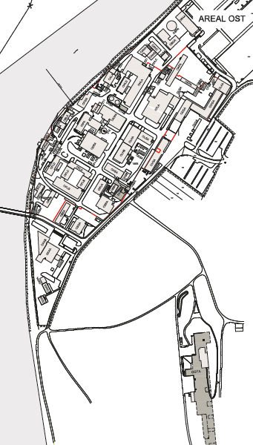
Mittel- bis langfristige Aussichten Areal Ost
ODRA Diorit
Rückbau
ODGB
Büroneubau
OPRA Halle Proteus
Rückbau Reaktor und Umnutzung Halle
OSRA Saphir / OSUA / OBBA
Rückbau / Ersatzneubau OBBA (Provisorium)
OSGA Schulungsgebäude
Nutzungs- und Statikanpassungen
OGWA / OKAA / OKPA Bauten Kiwi
Ersatzbau
OKAA OASE
Wintergarten mit Aussenraumnutzung

Slide 8
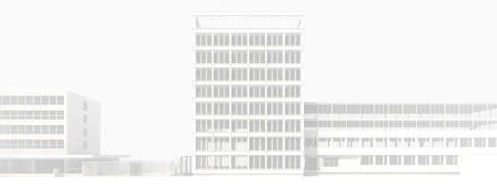
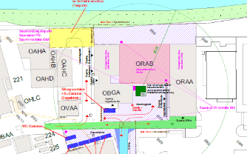
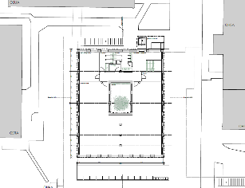
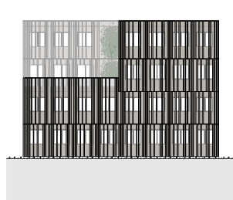
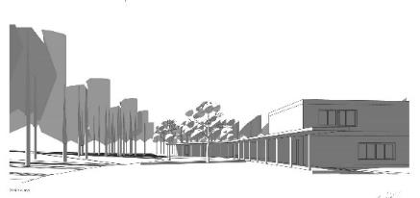
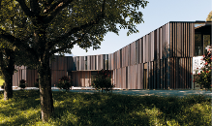
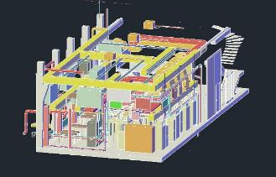
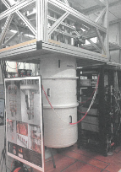
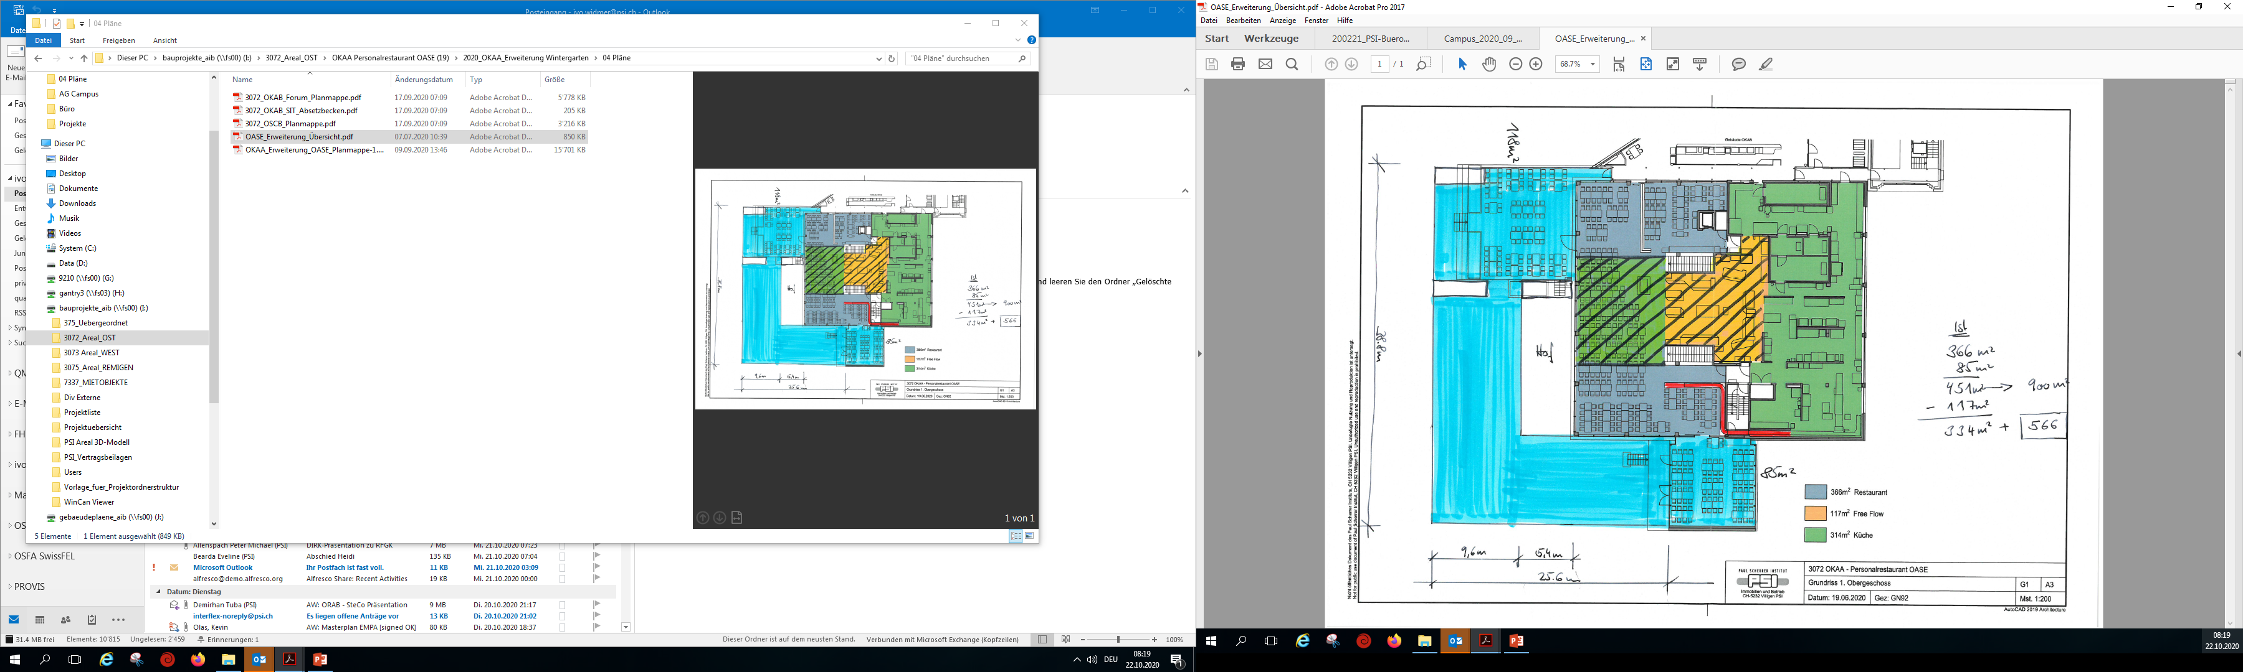
Action Items
Information über laufende und angedachte Bauprojekte
Areal Ost
ORAB Neubau (2021-22) Erweiterung des BZL
Studie Neubau und Aufstockung ODGA/B
Rückbau und Neubau Kita/KIWI (2021-23)
OBBA Ersatzbau (2021) mit möglicher Erweiterung
OASE Wintergarten (2021) mit Aussenraumnutzung
OBLA Quantum Technology Lab ETH ZH (2020-21)

Slide 9
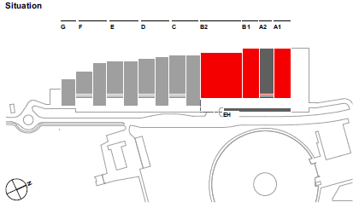


Stand PARK innovAARE
Stand 2020:
Beginn Erd- und Erschliessungsarbeiten im 2019
Bau der Unterführung zu PiA (WUPA) → Umleitung der Kantonsstrasse
Aushubarbeiten fertig im Juli 2020
Beginn Bau 2. UG
Beginn Bau Reinraumhalle (Gebäude A2)
Nach Fertigstellung des Baukörpers A2 → Beginn mit Rohbau A1 und B1 (siebengeschossige Hochbauten)
Kantonsstrasse verläuft seit Oktober 2020 wieder in der ursprünglichen Spur

Slide 10
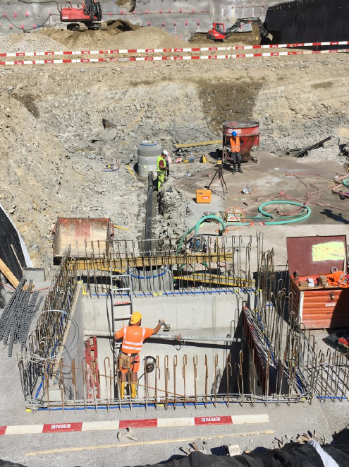
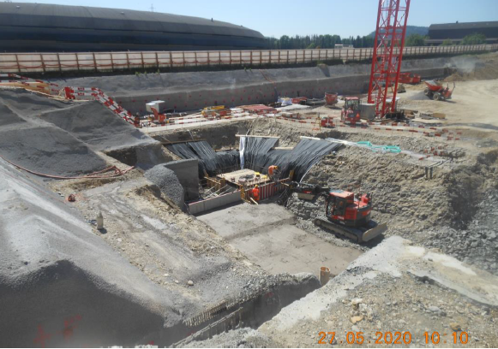
Stand PARK innovAARE
Baugrube Ende Mai 2020
Pumpenschacht Abwasser

Slide 11
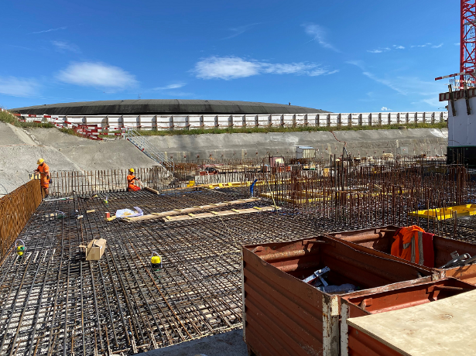
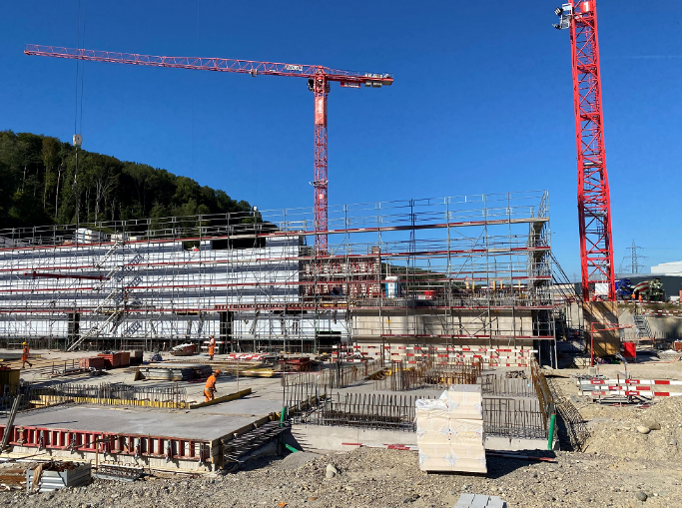
Stand PARK innovAARE
Baugrube und Rohbau A2 (erste Wände EG)
Armierung Bodenplatte A1 1.UG

Slide 12
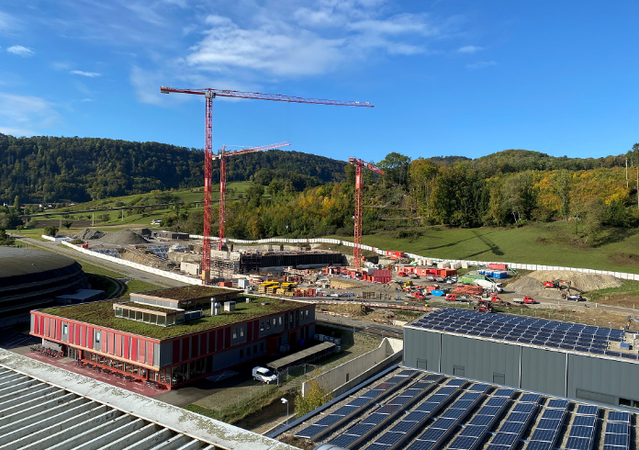
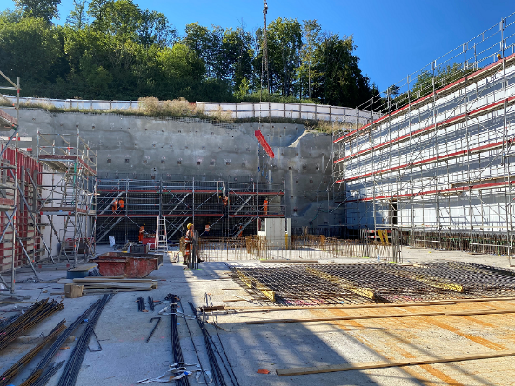
PARK innovAARE
Bodenplatte 1.UG B1 mit angrenzenden Gebäuden (A2 und B2)
Blick auf die Baustelle von der Dachkamera aus

Slide 13
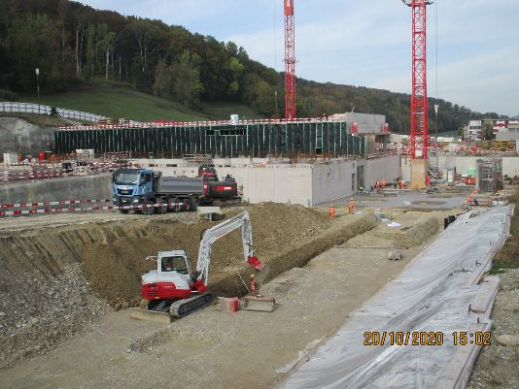
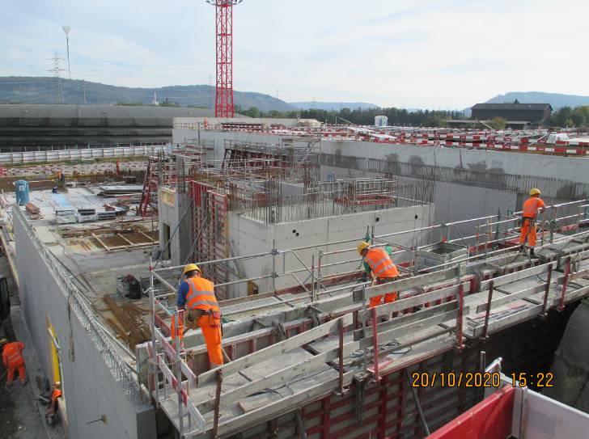
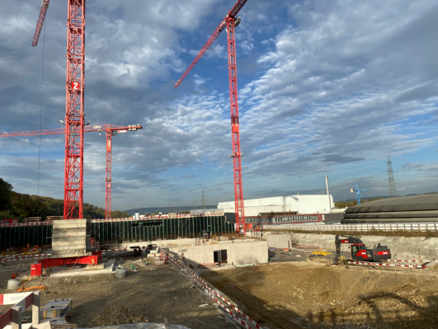
Stand PARK innovAARE
Rohbau Gebäude A1 Kern West EG
Rohbau der Halle A2 (Reinraumhalle)

Slide 14
Wir schaffen Wissen – heute für morgen
Besten Dank für ihre Aufmerksamkeit!

